Slide 1



Suivi de la Qualité des eaux souterraines
© Ce document est la propriété exclusive de STUDIA – Reproduction interdite
Réunion d’enclenchement
05/02/2021

Slide 2



Sommaire
01. Rappel du contexte & enjeux
02. Proposition d’une équipe Projet
03. Eléments structurants à définir
04. Solution
05. Macro-Planning
Notes:
02. Auditer son patrimoine informationnel
Cartographie processus, applicative, documentaire, données → Virginie + Christophe
Analyses & préconisations → Virginie
03. Digitaliser ses processus clefs
Redesign des process → Christophe
Solutions et services associés → Virginie + Christophe
04. Sécuriser
Sécurisation des flux (SAE,etc.)→ Virginie
ACL : habilitations applicatives → Christophe
Normes & règlements (RGPD, etc.) → Virginie
05. Exploiter
Data visualisation, analyse sémantique → Christophe
Processus collaboratifs (Entreprise étendue) → Christophe
06. L’accompagnement STUDIA
Nos offres
Nos métiers → Virginie + Christophe

Slide 3

Mise en place pour EDF/DI/TEGG d’une solution applicative de collecte, exploitation et publication au format SIRENE de données issues de mesures de qualité des eaux souterraines sur les CNPE
Collecter les documents contenant les données de résultats analytiques de prélèvement d’eau souterraine (prélèvements ponctuels d'échantillons d'eau souterraine au droit des piézomètres envoyés en laboratoire).
Mettre à disposition d’EDF ces données sur la plateforme logicielle, en permettant une exploitation de ces données par les métiers de EDF/DI/TEGG.
Permettre l’export automatisé de ces données dans un format compatible avec le format SIRENE.
Périmètre
Phase initiale : 3 CNPE (Dampierre, Penly et Blayais)
A la fin de la cette phase initiale, bilan a réaliser pour généraliser la démarche
Rappel du contexte & enjeux

Slide 4

Proposition d’équipe Projet
Responsable Opérationnel
Responsable Opérationnel
Référent
Collecte
Référent
Données
Référent
AQUEDI
Référent Métier
Référent SI
Référent SI

Slide 5
Eléments structurants à définir
Pilotage
Réunions techniques | Participants
Réunions techniques | Fréquence
 | Durée
 | Objectifs
Macro-Planning | Jalons
 | Livrables
EXPORT DE DONNEES
Structure des fichiers d’import SIRENE | Nom des colonnes
 | Format des colonnes
 | Nom des propriétés
 | Nom des unités de mesure
 | Admissibilité des valeurs
DATA VISUALISATION
Dashboards | Types de visualisations
 | Format des colonnes
 | Nom des propriétés
 | Nom des unités de mesure
 | Admissibilité des valeurs

Slide 6
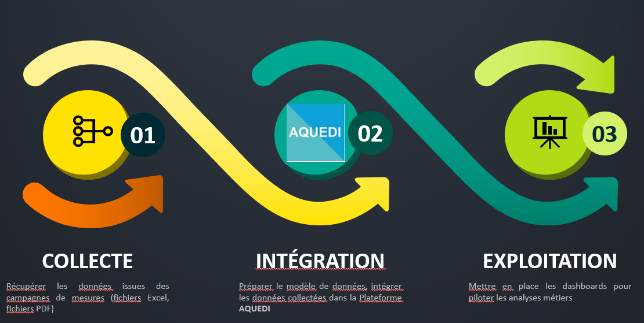
La solution proposée par Studia repose sur les 3 étapes suivantes
Solution

Slide 7
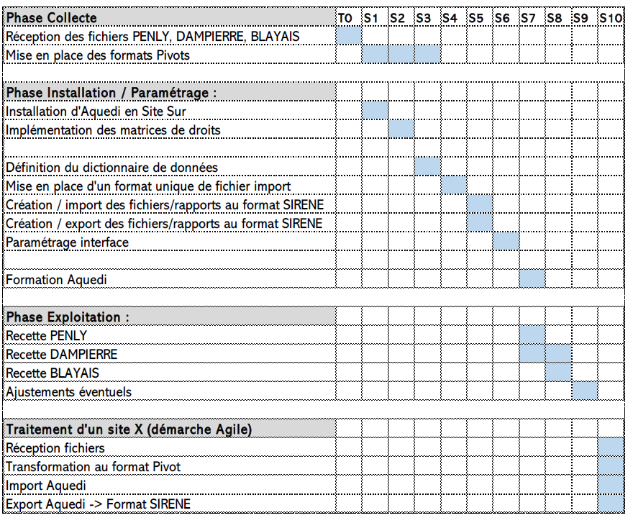
MACRO PLANNING
Définition du T0
Phase Installation/Paramétrage
Phase Exploitation

